Slide 1
Pecunia non olet
Kto je autorom citátu?
Aké sú okolnosti jeho vzniku?
Čo znamená dnes?

Slide 2
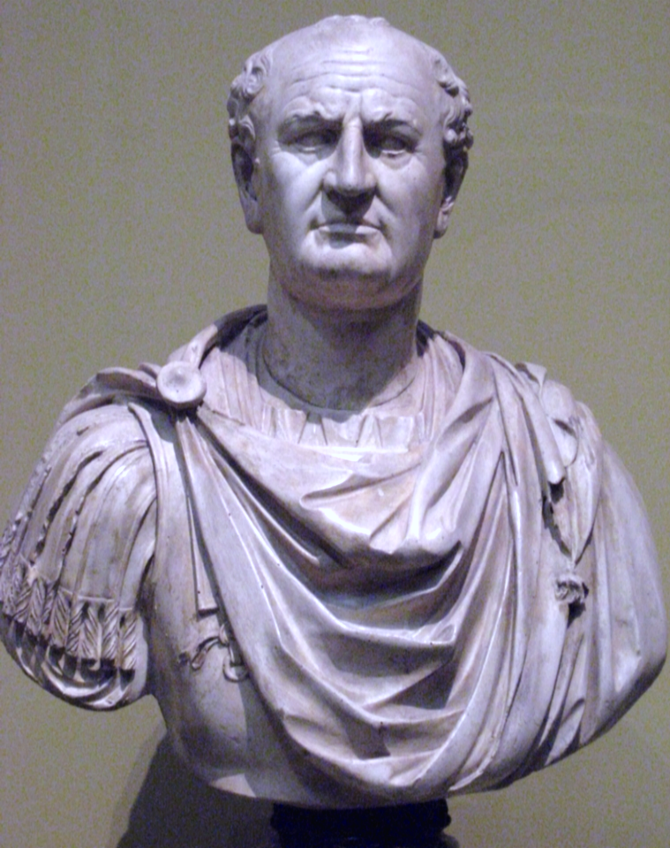
Vespasianus
Titus Flavius Caesar Vespasianus Augustus ,
(*17. november 9 –23.jún 79) bol rímsky cisár, zakladateľ Flaviovskej dynastie bol pôvodne politik a generál rímskych légií. Vládol v rokoch 69 – 79. Na rozdiel od predchádzajúcich cisárov nemal urodzený pôvod – bol príslušníkom jazdeckého stavu- triedy nižšej než senátorská.

Slide 3
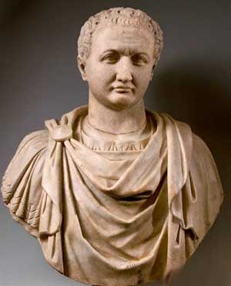
Vznik výroku
Cisár Vespasinus ho vyslovil ako reakciu na to, že sa jeho syn Titus posmieval nad zákonom zavedenia dane za používanie verejných toaliet. Vespasianu posilnil politické postavenie provincií – ich obyvateľom udeľoval rímske občianstvo a latinské právo, čo viedlo k rýchlejšiemu hospodárskemu rastu. Doboví rímski autori Vespasiana často opisujú ako držgroša.
syn Titus
syn Titus

Slide 4
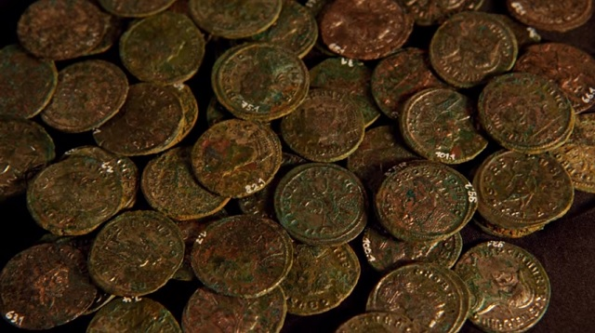
Pecunia non olet- Peniaze nesmrdia

